Slide 1
Krigen i Ukraina
Ungdomsrådet 29.03.22
Amund Aarvelta

Slide 2
Ukraina
44 millioner innbyggere
Europas nest største land (i areal)

Slide 3
Beredskap og trusselbilde
Ikke forhøyet i Norge
Rutiner for utdeling av jod er etablert
Cyber og IKT-sikkerhet

Slide 4
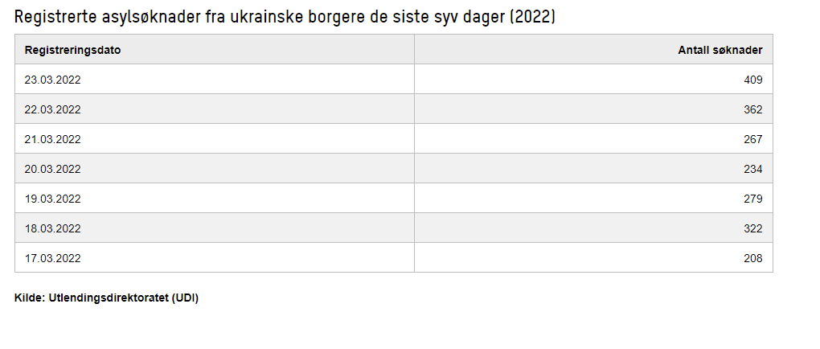

Slide 5
Begreper
«Kollektiv beskyttelse»
«Bosettingsanmodning»
«Alternativ mottaksplass»
«Ankomstsenter»
«Integreringstilskudd»

Slide 7
Anmodningsvedtak 2022
Kommune | Antall personer
Tolga | 65
Tynset | 85
Alvdal | 65
Folldal | 25
Os | 70
Røros | 100
Holtålen Rendalen | 60 110
Sannsynligvis høy andel kvinner og barn
Usikkert tidspunkt for ankomst
Usikkert hvilke ferske opplevelser de kommer med
Krisen er pågående
Hva med når krisen er over?

Slide 8
Akuttmottak på Savalen
Anbudsprosess fra UDI
Levert tilbud på inntill 335 plasser
Lignende organisering og gjennomføring som i 2016

Slide 9
Konsekvenser for kommunen
Klargjøring av kommunale boliger
Furumoen
Privat leie
Vurdert konsekvenser for tjenestene (helse, skole, barnehage, norskopplæring, flyktningetjenesten, osv)
Etablert intern arbeidsgruppe

Slide 10
Spørsmål til ungdomsrådet
Hva er ungdommen opptatt av når konflikten i Ukraina diskuteres?
Hvordan kan vi stille opp for flyktningene som ankommer?

